Slide 1
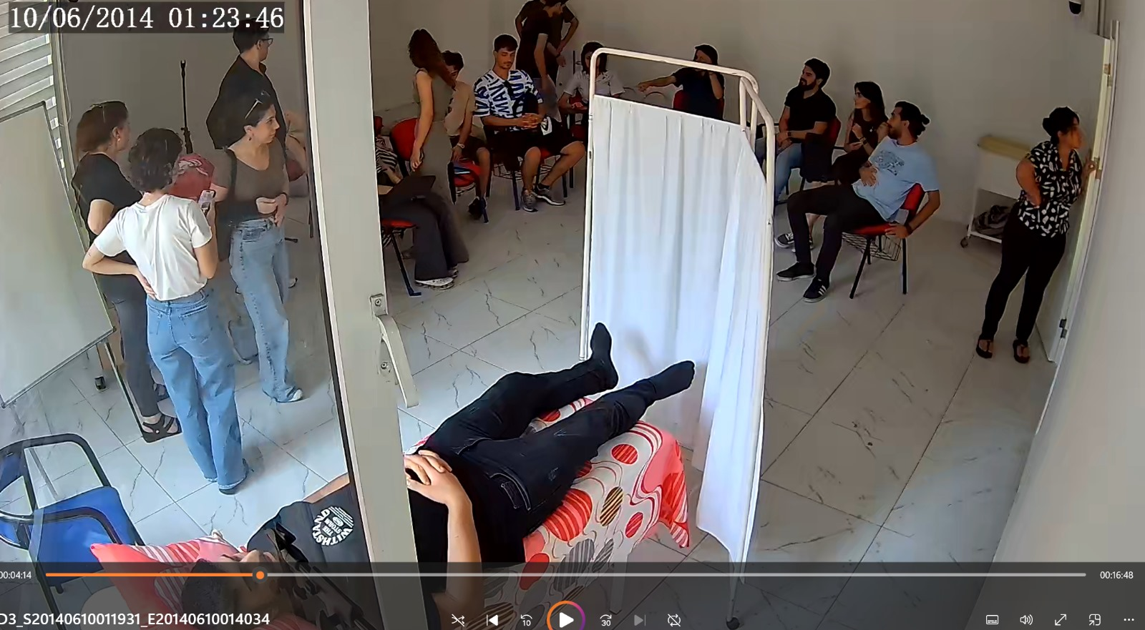
İletişim Becerileri Laboratuvarı
İletişim laboratuvarı özellikle Ruh Sağlığı ve Hastalıkları Dersi kapsamında olmak üzere öğrencilerin ve araştırmacıların rol canlandırma, grup çalışmaları ve simülasyon yöntemlerini kullanarak, temel iletişim becerileri, terapötik iletişim ve psikiyatrik görüşme için gereken bilişsel ve duyuşsal becerileri ve psikomotor yetkinlikleri kazanmalarına olanak sağlar.

Slide 2
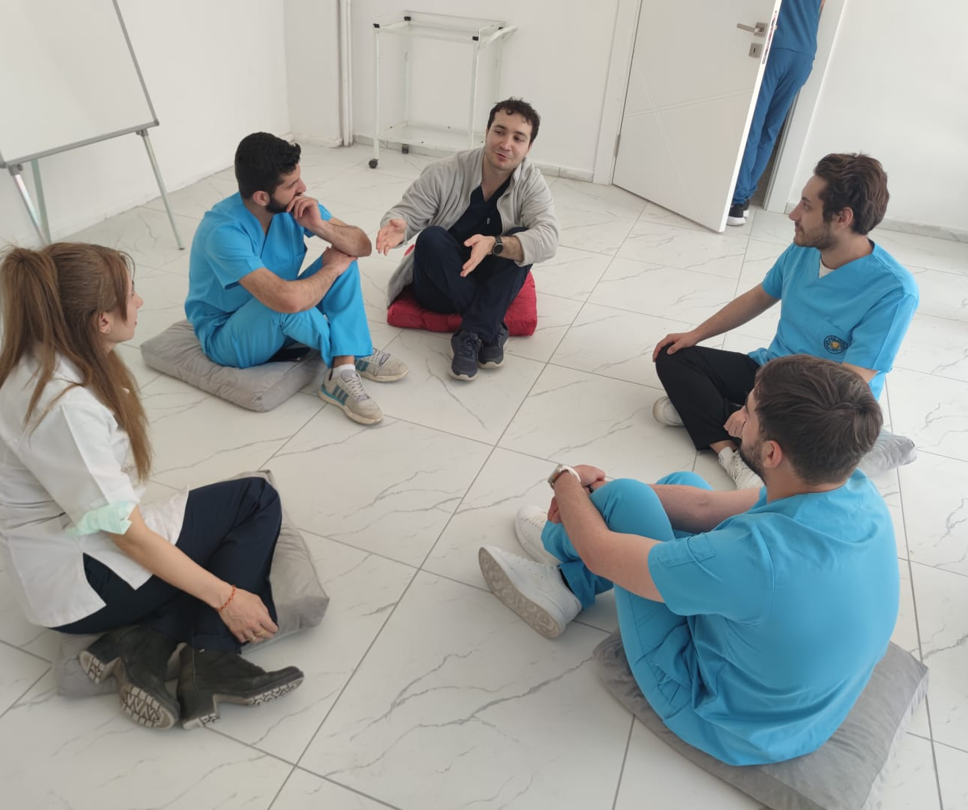
Fakülte iletişim becerileri laboratuvarı öğrencilerin hümanistik yaklaşım ve yeterliliğe dayalı öğrenme kapsamında bilişsel, duyuşsal ve psikomotor açıdan hemşirelik uygulamalarında gelişimine olanak sağlar.

Slide 3
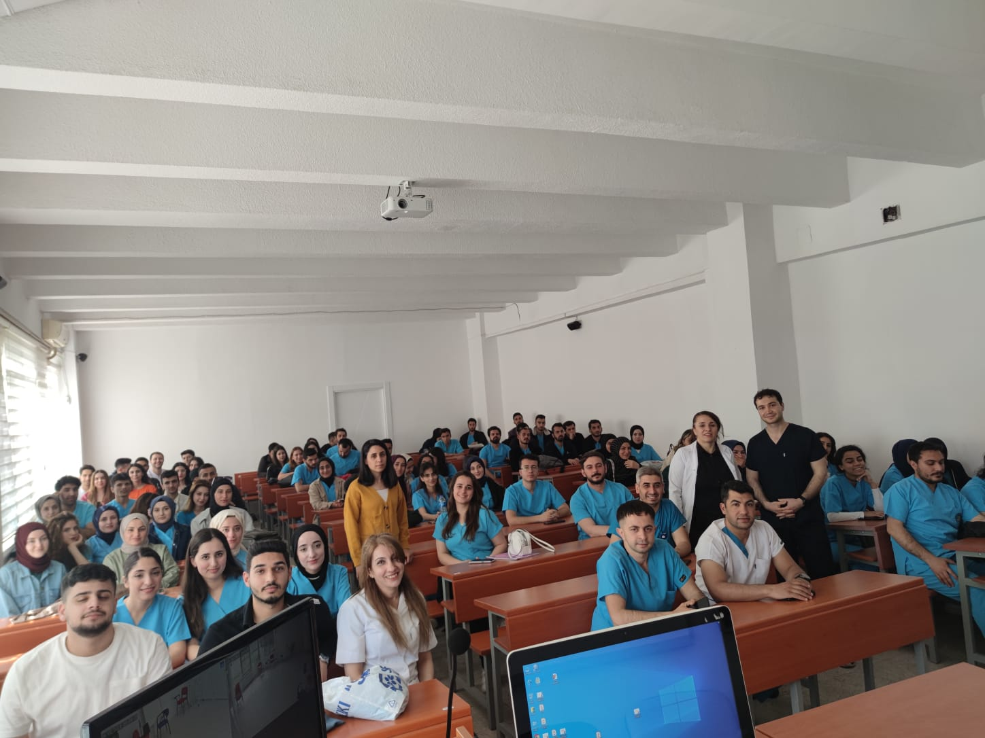
Laboratuvar Fakülte binası giriş katında katında olup, alanı birbiri ile bağlantılı derslik ve uygulama alanından oluşmaktadır.

Slide 4
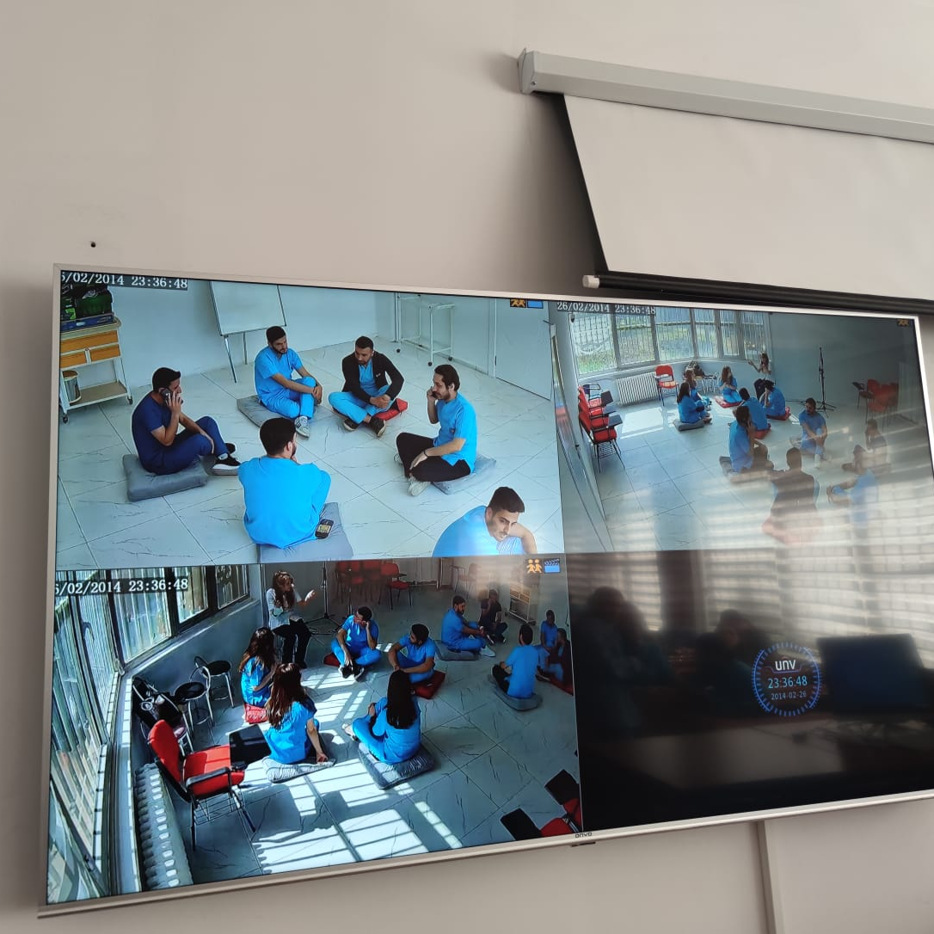
Derslik ve uygulama alanı bir duvar ile ayrılmıştır. Derslik ve uygulama alanı arasında ses izolasyonu vardır. Kamera ve ses sistemi mevcut olup, uygulama alanından dersliğe veri iletilebilmektedir. Hem derslikteki öğrenciler izleyebilmekte hem de uygulamada olan öğrenciler kayıtlarını izleyerek iletişim becerilerini değerlendirerek geliştirebilmektedirler.

Slide 5
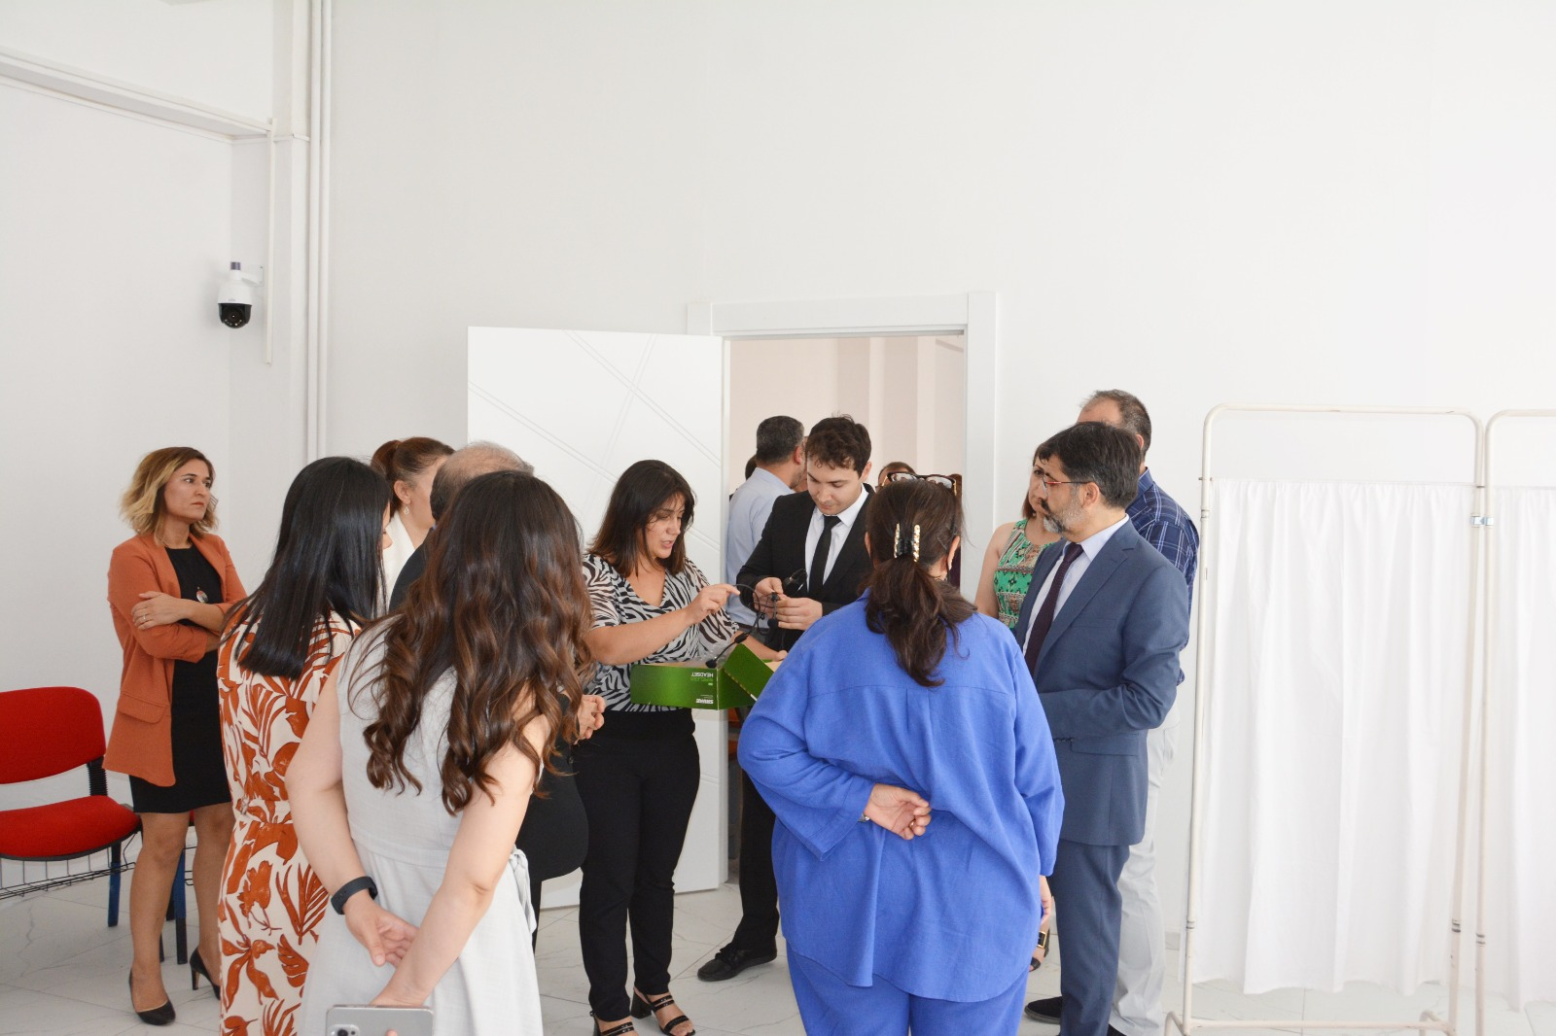
Uygulama alanında dersliğe sesin iletilmesi için tavan mikrofonu, video kaydı için kamera,

Slide 6
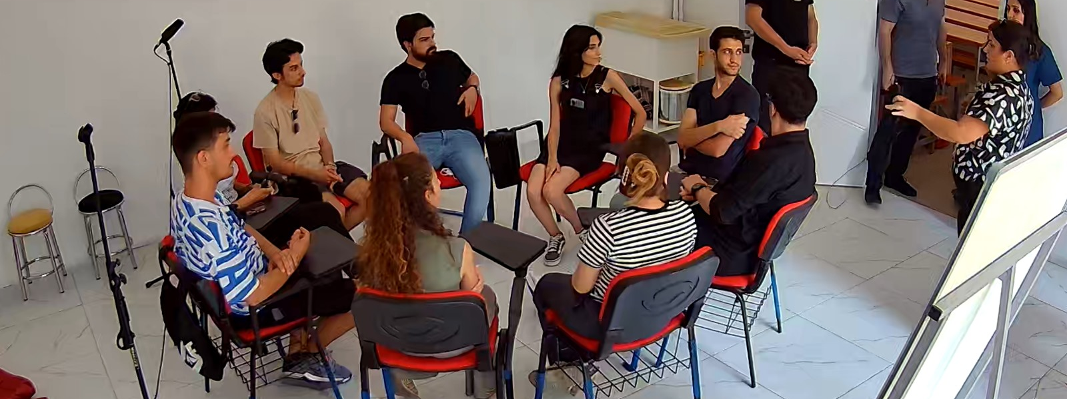
rol canlandırma uygulamaları için sandalyeler,

Slide 7
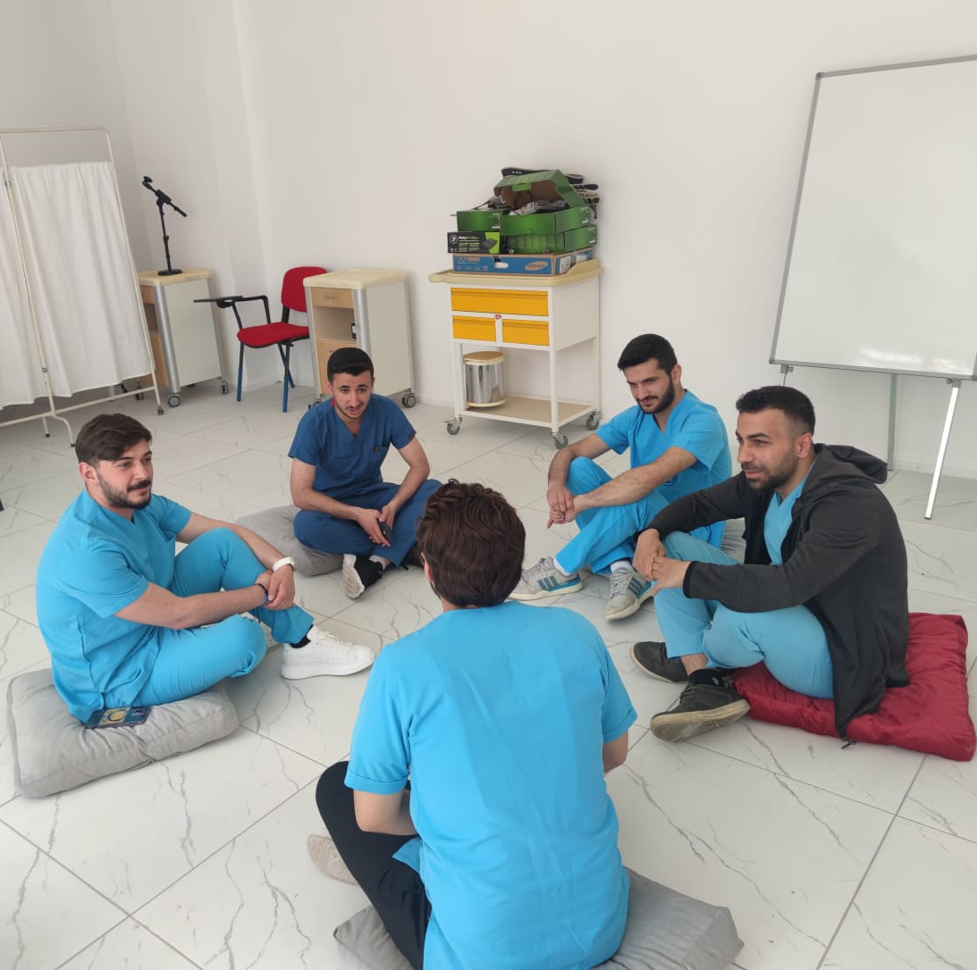
sedye, etajer, masa, minderler ve sarf malzeme dolabı mevcuttur.

Slide 8
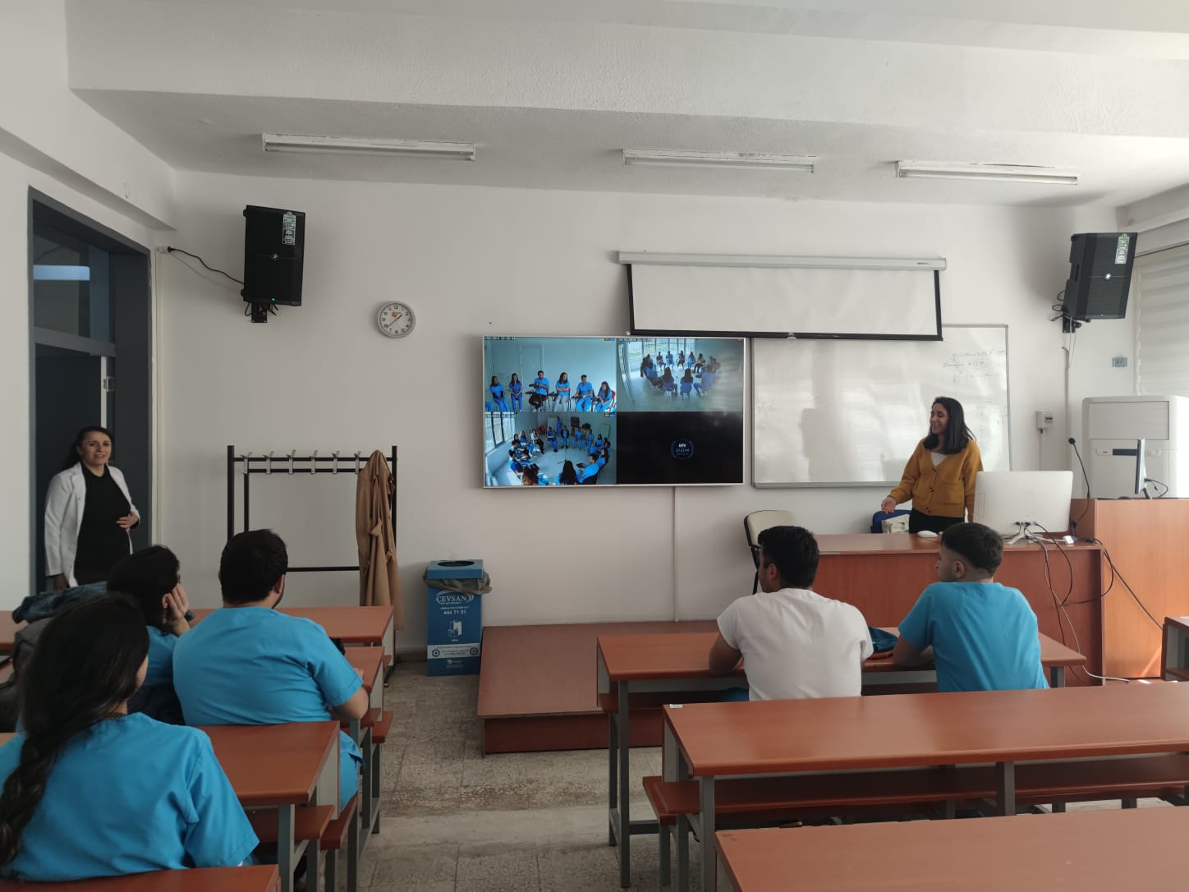
Derslikte ise bilgisayar, bilgisayar masası, projeksiyon, projeksiyon perdesi, ses sistemi, televizyon, el mikrofonu, yaka mikrofonu, öğrenci sıraları ve yazı tahtası bulunmaktadır.

Slide 9
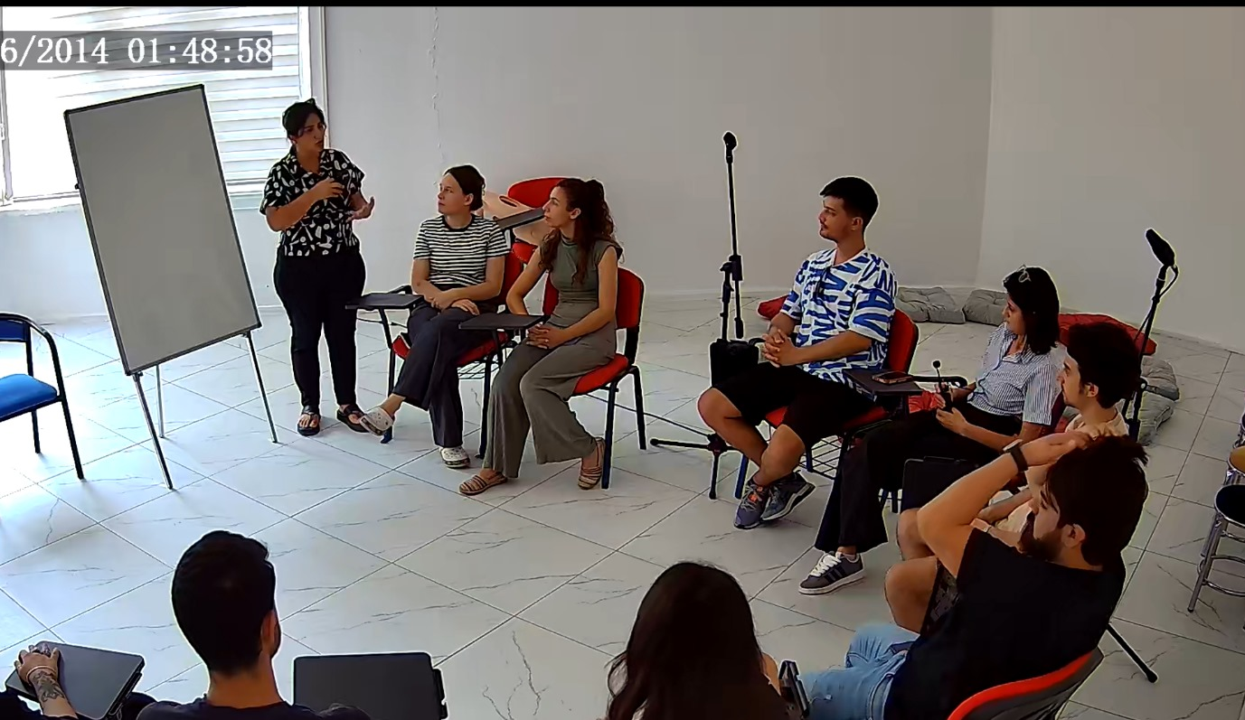
Laboratuvarda yapılan uygulamalar

Slide 10
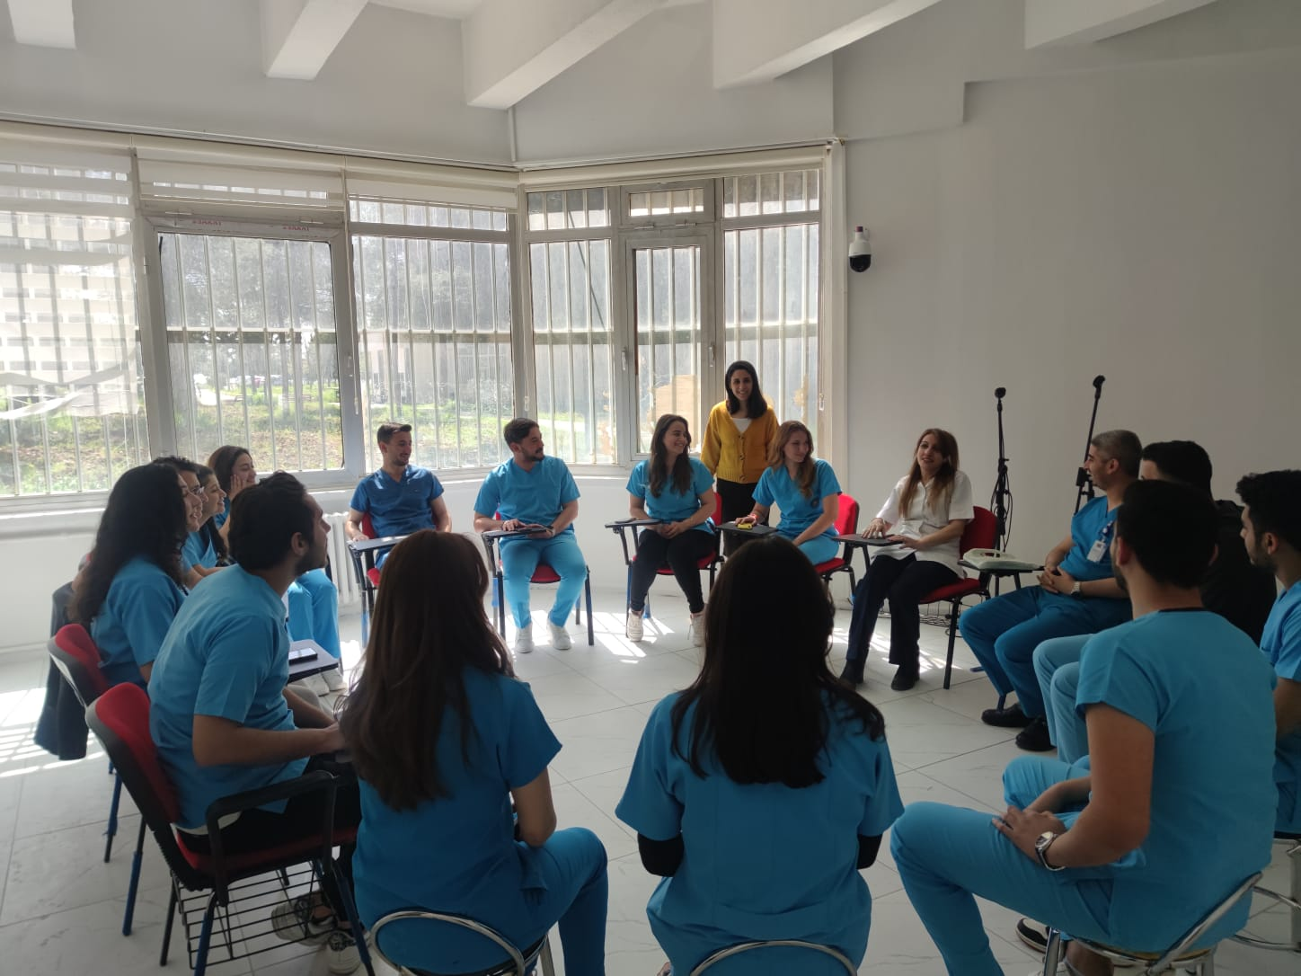
Topluma yeniden katılım programı uygulaması

Slide 11
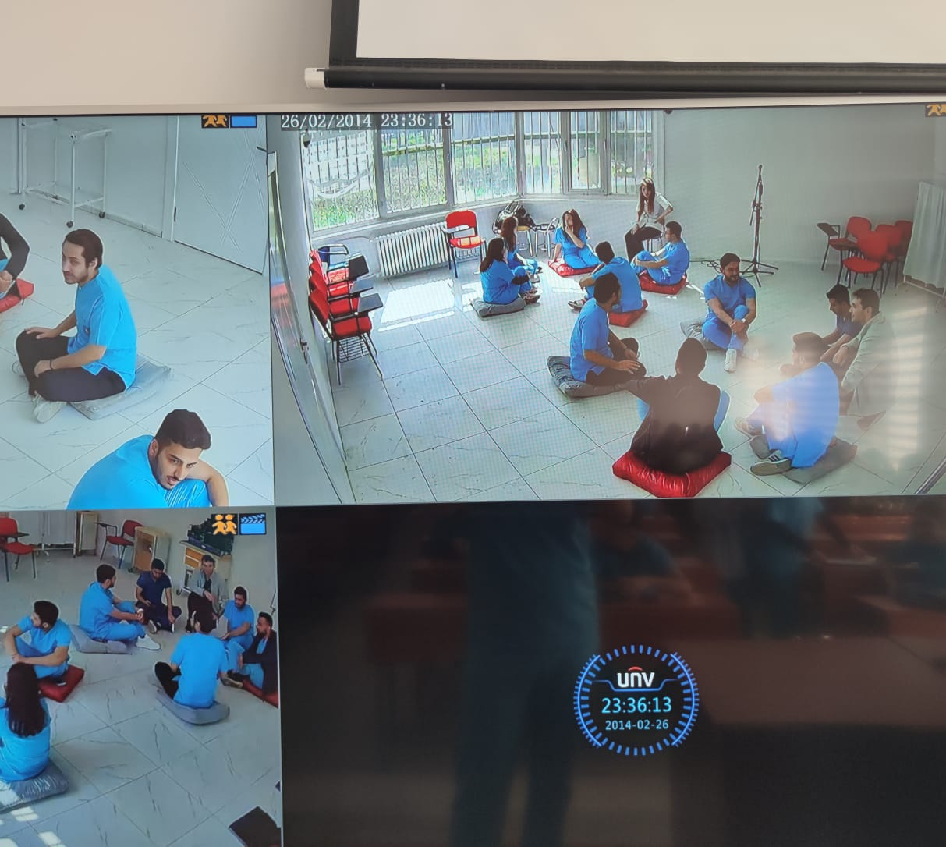
Terapötik İletişim uygulamaları

Slide 12
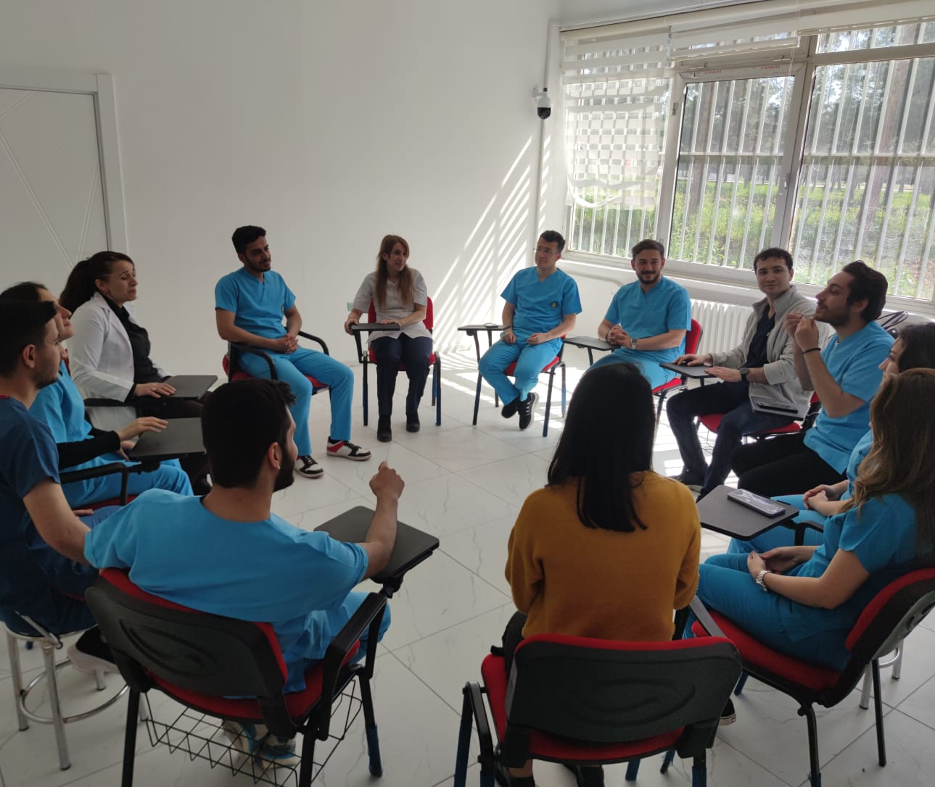
Girişkenlik eğitimi

Slide 13
İletişim Beceri Laboratuvarının İleriye Dönük Temel Faaliyet Alanları Hedefleri:
Bilimsel ve Uygulamalı Araştırmalar: Laboratuvar, kadrosundaki araştırmacı ve uzman personeliyle iletişim alanında çeşitli bilimsel ve uygulamalı araştırmalar gerçekleştirir. Bu araştırmalar, iletişim disiplinindeki gelişmeleri takip ederek bilim iletişiminin gelişmesine katkıda bulunmayı hedefler.
İşbirlikleri ve Protokoller: İlgi alanına giren ulusal ve uluslararası ticari ve resmi kurumlarla işbirliği yaparak anlaşmalar ve protokoller oluşturur. Bu sayede, alandaki işbirliğini teşvik eder ve iletişim konusunda çeşitli projelerde yer alır.
Araştırma Projeleri: Laboratuvar, araştırma kuruluşları ile ortak çalışma projeleri hazırlayarak yürütür. Bu projeler, iletişim alanında çeşitli konularda derinlemesine çalışmaları içerir.
Toplum Araştırmaları: Toplum üzerinde yaratılan etkilerin ölçülmesi amacıyla alan araştırmaları gerçekleştirir. Bu araştırmalar, iletişim disiplininin toplumsal etkilerini anlamak ve değerlendirmek için önemli veriler sunar.

Slide 14
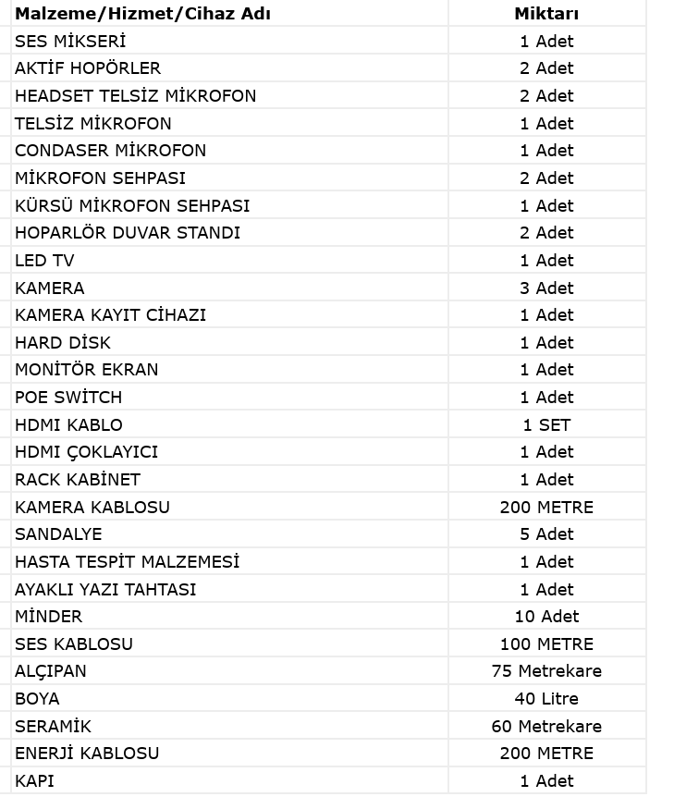

Slide 15
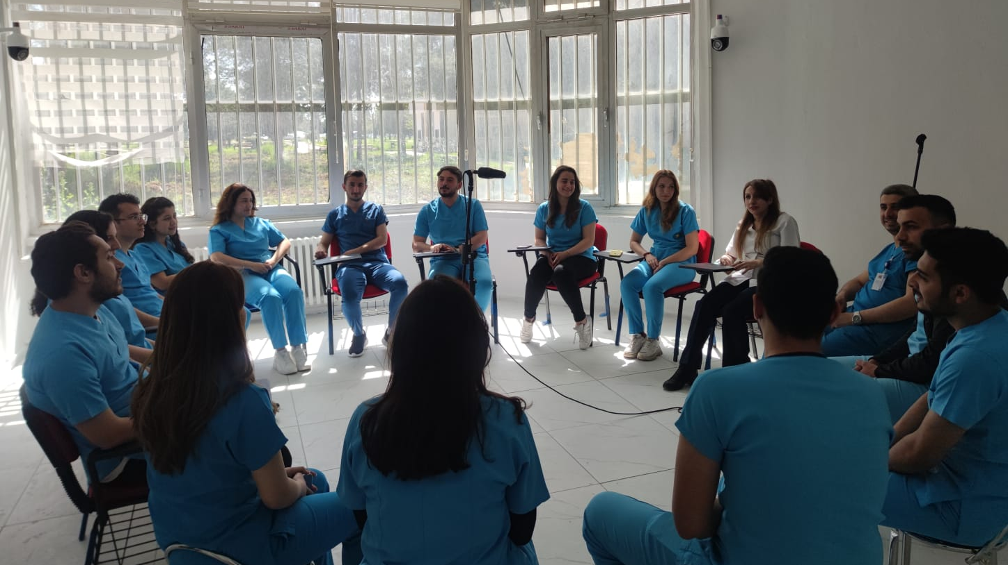
Teşekkürler DÜBAP!

